Slide 1
IoT · 지능형로봇 - 최신 기술의 집합체 -
구범진

Slide 2
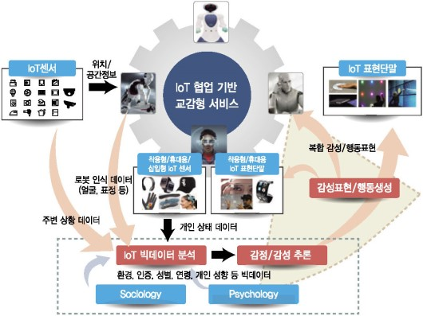
지능형 로봇은
IoT 서비스를 이용해 기존에 있던 로봇들이 제조 및 단순 작업뿐 아니라, 사람과의 소통과 여러 정보들을 실시간으로 교류할 수 있게 되었습니다.
빅데이터와 딥 러닝을 통해 사용자의 행동패턴을 파악하여 분석하고, 그에 따라 사용자가 필요로 하는 일을 권해주거나 직접 처리 할 수 있게 되었습니다.
최근 과학기술의 발전으로 로봇은 단순한 노동을 위한 기계가 아닌 사람과 소통할 수 있는 수준의 기술로 발전

Slide 3
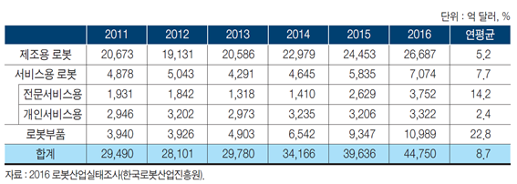
국내 지능형 로봇시장의 현황 및 전망
지능형 로봇은 서비스용 로봇에 포함되며, 점점 커지는 국내 로봇 시장 규모의 성장률을 보았을 때 4차 산업의 핵심기술 중 하나로 중요하고 전망이 좋은 것을 확인 할 수 있습니다.

Slide 4
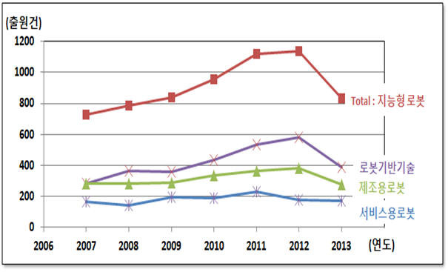
출처 : 2014 특허청 지능형로봇 관련 보고서
매년 800건 이상의 지능형 로봇 관련 특허가 쏟아져 나오고 있는 것을 볼 수 있습니다.

Slide 5
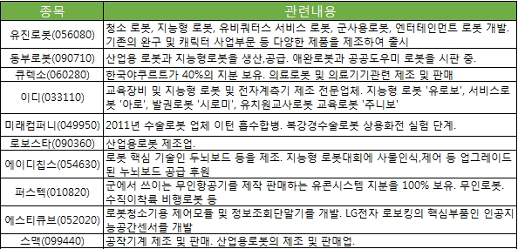
국내시장의 발전 가능성
국내 기업들은 대부분 벤처 중소기업에서 로봇관련 분야의 80~90% 정도를 차지하고 있어 자본력과 기술력이 부족한데 비해 외국기업은 막대한 자본력과 국가적인 정책에 힘입어 발전속도와 시장의 규모가 거대합니다. 하지만 국내 기업은 자국의 고도의 IT 기술력과 로봇공학의 수준이 높기 때문에 정부적이나 기업적으로 엄청난 잠재력을 가지고 있습니다.
국가 진흥사업 중 지능형 로봇 부분이 채택되어 작년 4월 법안이 발의 되었지만, 그 이후로 추가적인 사업지원계획이 없어서 오는 6월 지원이 중단된다고 합니다. 법안이 개정이 되어서 우리나라도 국가적으로 로봇사업을 인정하여 경쟁력이 있는 나라가 되었으면 좋겠습니다.

Slide 6
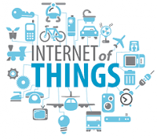
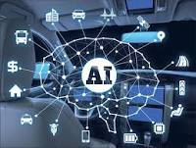
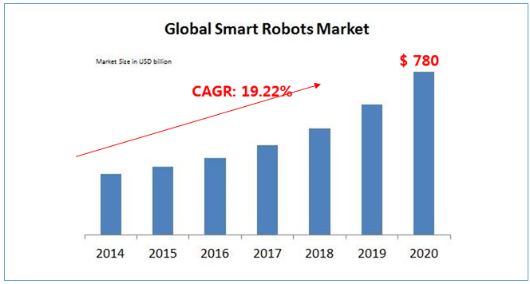
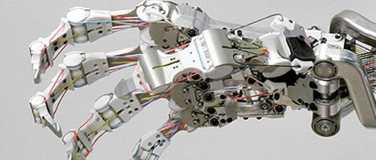
지능형 로봇에 관한 기술과 해외시장의 현황
출처 : Markets and Markets
메카트로닉스(Mechatronics), 빅데이터 딥러닝을 통한 인공지능(AI), 사물인터넷(IoT) 등 떠오르는 분야를 모두 아울러 핵심기술의 집약체로 평가 받으며, 국제사회에서도 지능형 로봇의 중요함을 파악하여 막대한 자본과 정보력으로 지능형 로봇사업에 뛰어들고 있습니다.

Slide 7
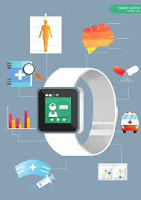
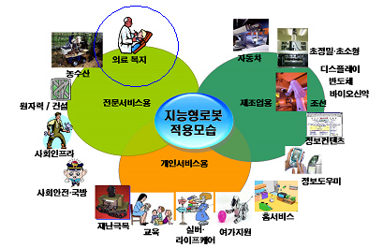
다양한 분야의 전문가
출처 : 산업연구원
지능형 로봇은 인공지능 빅데이터를 기반으로 사용자의 활동패턴을 분석, 학습(딥 러닝)하여 사용자가 필요로 하는 상황에 시 · 공간의 제약 없이 제공해 줄 수 있습니다.
단순한 생활 뿐 아니라 여가, 헬스케어, 교육, 농수산업 더 나아가 국방, 문화, 사회안전 등 전반적인 분야에 걸쳐 다양하게 사용될 수 있습니다.

Slide 8
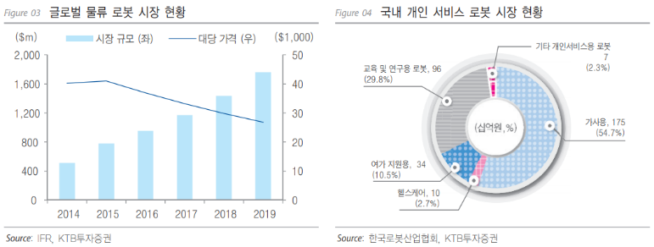
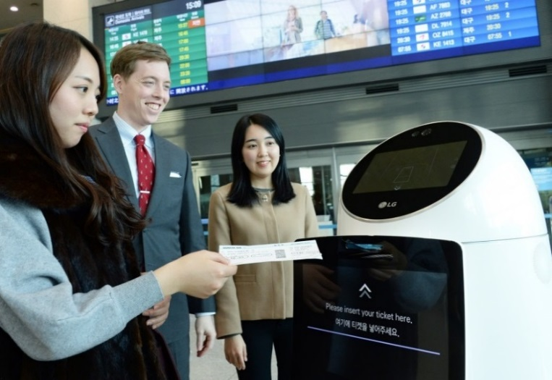
국내 기업 현황
메이저 기업 중에선 LG CNS가 대기업 최초로 지능형 로봇 사업에 뛰어들어 현재 인천 국제공항에서 LG전자 안내로봇이 활약하
고 있습니다. 이를 보고 현재 삼성전자, 두산, 현대 등의 기업들도 지능형 로봇개발 연구에 뛰어들고 있습니다.
국내에선 지능형 로봇 사업이 중소 벤처기업이 80%이상 차지하고 있어 자본력이나 기술력이 조금 떨어지지만, 최근 대기업들과
의 협약으로 국내 로봇산업도 황금기를 맞이할 준비를 하고 있습니다.
그 중 1993년 설립한 ‘유진로봇’은 서비스 로봇에 중점을 두고 청소로봇, 지능형 로봇, 군사용 로봇, 엔터테인먼트용 로봇 등 광
범위한 분야에 자리잡고 있으며, 세계시장에 당당히 이름을 알리고 있는 기업으로 자리매김 하고 있습니다.
출처 : LG CNS

Slide 9
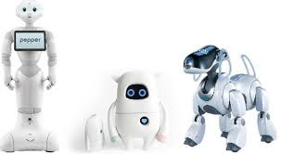
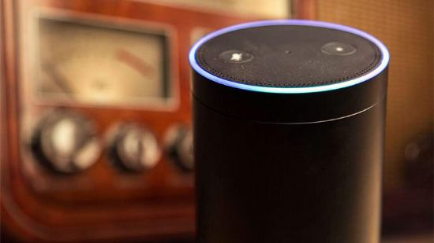
해외 기업 현황
일본 ‘소프트뱅크’사의 ‘페퍼’와 ‘소봇’들.
미국 ‘아마존’사의 음성인식 비서 ‘알렉사’
로봇 강국이라 불리는 일본에선 IoT 기반의 원격조작장치 로봇에 작업 데이터를 축적하고 그 데이터를 기반으로 AI
가 반복적으로 학습함으로써 작업 정밀도를 높여가는 역할을 수행하게 해주는 ‘석세스 프로젝트(산업현장에서의 전문
가적인 로봇 양성)’를 자사에 도입하였고, 19년부터 해외에 기술수출을 할 정도의 완성도를 자랑합니다.
미국에선 아마존사가 물류센터 내 IoT를 활용한 로봇으로 작업의 효율성을 높이고, 실생활에선 음성인식을 통한 로봇비서가 시장을 주도하고 있습니다. 구글사는 로봇과 관련된 회사를 여러 개 인수하면서 다방면에서의 로봇 기술력을 확보하려
시장에 뛰어들었고, 미국 정부는 이를 전폭적으로 지지하는 법안을 상정하여 로봇기술의 선두자리를 차지하려고 많은 국
가적 지원을 하고 있습니다.
중국 또한 자국 내의 막대한 자본력과 기술력으로 세계 로봇 시장에 광범위한 영향력을 행사하고 있습니다.
여기서 흥미로운 점은 미국의 전략 사업가가 중국에게 “언제나 패스트 팔로워였던 중국이 이노베이터가 될 수 있을지
는 지켜보도록 하겠다” 라는 말을 하였습니다.

Slide 10
감사합니다!
https://www.youtube.com/watch?v=zJurcysZ0dM

